Slide 1
4 семестр Лекция 3. Содержание лекции:
Объектно-ориентированное программирование
Тестирование
Виды ошибок
Уровни тестирования
Модульные тесты NUnit
Преподаватель курса: Клюкин Даниил Анатольевич, ст. преподаватель каф. ПМиИТ

Slide 2
Тестирование
Тести́рование програ́ммного обеспе́че́ния — процесс исследования, испытания программного продукта, имеющий своей целью проверку соответствия между реальным поведением программы и её ожидаемым поведением на конечном наборе тестов, выбранных определённым образом.
Верификация (verification) – Соответствие продукта требованиям (спецификации). Т.е. Верификация это проверка того, что программа работает так, как было задумано.
Валидация (validation) – Соответствие продукта потребностям пользователей. Т.е. работа программы устраивает заказчика.

Slide 3
Виды ошибок
Error – это ошибка пользователя, то есть он пытается использовать программу иным способом (например, вводит буквы в поля, где требуется вводить цифры). В качественной программе предусмотрены такие ситуации и выдаются сообщение об ошибке.
Bug (defect) – это ошибка программиста (или дизайнера или ещё кого, кто принимает участие в разработке), то есть когда в программе, что-то идёт не так, как планировалось. Например, внутри программа построена так, что изначально не соответствует тому, что от неё ожидается.
Failure – это сбой в работе компонента, всей программы или системы (может быть как аппаратным, так и вызванным дефектом).

Slide 4
Уровни тестирования
Модульное (Unit) тестирование — тестируется минимальный компонент (класс, метод). Пишут программисты.
Интеграционное тестирование — проверка взаимодействия между несколькими модулями или системами (например, работа с БД).
Системное тестирование — проверка всей системы в сборе на соответствие требованиям (включая UI, нагрузочное тестирование и т.д.).
Приемочное (Альфа/Бета) тестирование — проверка программы на стороне конечных пользователей.

Slide 5
Техники тест-дизайна
Эквивалентное разделение: Разбиваем все возможные данные на группы, где программа ведет себя одинаково. Берем по 1 значению из группы. (Пример: пароль от 5 до 10 символов. Группы: <5, от 5 до 10, >10. Тестируем длины 3, 7 и 12).
Анализ граничных значений: Ошибки чаще всего прячутся на границах. (Для интервала 1-10 проверяем 0, 1, 2 и 9, 10, 11).

Slide 6
Тестирование компонентов
Модульное (компонентное) тестирование (Unit Testing) проводится самими разработчиками, т.к. предполагает полный доступ к коду, для тестирования какого-либо одного логически выделенного и изолированного элемента (модуля) системы в коде, проверяет функциональность и ищет дефекты в частях приложения, которые доступны и могут быть протестированы по-отдельности (модули программ, объекты, классы, функции и т.д.).

Slide 7
Структура модульного теста: Паттерн AAA
Любой хороший тест визуально и логически делится на 3 части:
Arrange (Подготовка): Инициализация объектов, настройка зависимостей, подготовка входных данных.
Act (Действие): Вызов тестируемого метода.
Assert (Утверждение/Проверка): Сравнение полученного результата с ожидаемым.

Slide 8
Создадим WindowsForms проект, добавим класс поиска целочисленных корней уравнения, который будем тестировать:
public class IntegerEquationSolver
{
public List<int> GetRootsOnInterval(int from, int to,
Func<double, double> function)
{
var roots = new List<int>();
for (int x = from; x <= to; x++)
{
if (Math.Abs(function(x)) <= 1e-12)
roots.Add(x);
}
return roots;
}
}

Slide 9
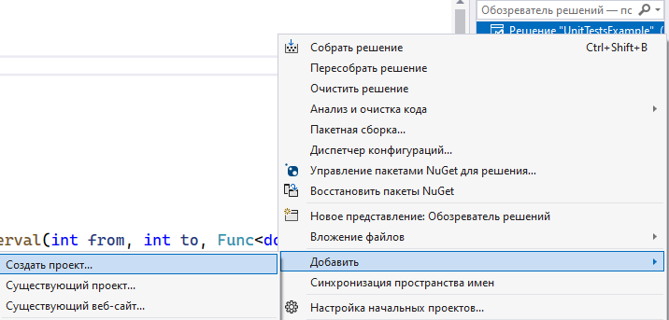
Добавим к решению тесты. Необходимо нажать ПКМ на Решение –> Добавить –> Создать проект –>:

Slide 10
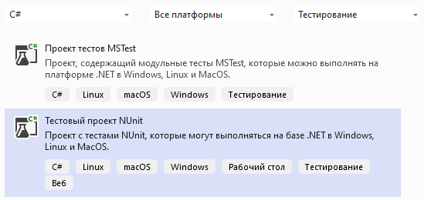
Выбрать C#, Все платформы, Тестирование. Из отобразившегося списка проектов выбрать «Тестовый проект NUnit»:
Подтверждаем и выбираем имя проекту, обычно тесты называются из названия класса, который будет тестироваться с припиской Test.

Slide 11
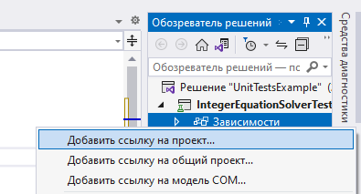
Создадим тесты для нашего класса поиска корней. Во-первых необходимо подключить наш проект к проекту тестов. Нажимаем ПКМ на Зависимости -> Добавить ссылку на проект.

Slide 12
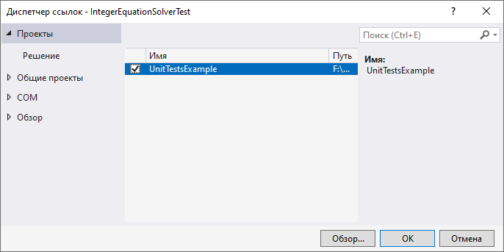
Выбираем нужный проект из списка.

Slide 13
using NUnit.Framework; [TestFixture] // Атрибут класса с тестами
public class IntegerEquationSolverTests
{
private IntegerEquationSolver _solver;
[SetUp] // Выполняется ПЕРЕД каждым тестом
public void Setup()
{
_solver = new IntegerEquationSolver();
} [Test] // Атрибут самого теста
public void GetRootsOnInterval_OneZeroRoot_ReturnsOnlyZero()
{
// Arrange
Func<double, double> func = x => x * x; // Act
var roots = _solver.GetRootsOnInterval(-10, 10, func); // Assert (Современный подход NUnit)
Assert.That(roots, Has.Count.EqualTo(1));
Assert.That(roots.First(), Is.EqualTo(0));
}
}

Slide 14
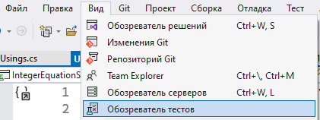
Далее выберем: Вид -> обозреватель тестов.

Slide 15
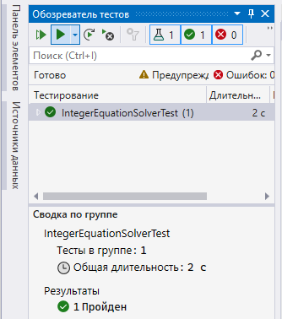
В данном окне отображается основная информация по тестам, здесь находятся кнопки запуска и отладки тестов.

Slide 16
Синтаксис Assert.That
Современный NUnit использует читаемый Fluent-интерфейс (Constraint Model). Базовый синтаксис: Assert.That(actual, Is.EqualTo(expected));
Примеры проверок:
Assert.That(result, Is.EqualTo(5)); — проверка на равенство
Assert.That(result, Is.Not.EqualTo(0)); — проверка на неравенство
Assert.That(result, Is.GreaterThan(10)); — больше чем
Assert.That(text, Does.Contain("error")); — проверка подстроки
Assert.That(obj, Is.Null); — проверка на null

Slide 17
Параметризованные тесты
Позволяют запустить один и тот же тест с разными наборами данных (техника эквивалентного разделения в действии).
[TestCase(-2, 2, 0)] // x*x - 9 = 0 (нет корней от -2 до 2)
[TestCase(0, 4, 1)] // корень 3
[TestCase(-4, 4, 2)] // корни -3 и 3
public void GetRoots_WithDifferentIntervals_ReturnsCorrectRootsCount
(int from, int to, int expectedCount)
{
// Arrange & Act
var roots = _solver.GetRootsOnInterval(from, to, x => x * x - 9);
// Assert
Assert.That(roots, Has.Count.EqualTo(expectedCount));
}

Slide 18
Тестирование коллекций
Позволяют запустить один и тот же тест с разными наборами данных (техника эквивалентного разделения в действии).
[TestCase(-4, 0, new[] { -3 })]
[TestCase(-4, 4, new[] { -3, 3 })]
public void GetRoots_ValidInterval_ReturnsExpectedValues
(int from, int to, int[] expectedRoots)
{
var roots = _solver.GetRootsOnInterval(from, to, x => x * x - 9);
// Элементы совпадают (порядок не важен)
Assert.That(roots, Is.EquivalentTo(expectedRoots));
}

Slide 19
Другие полезные проверки коллекций:
Assert.That(list, Is.Empty);
Assert.That(list, Is.Unique); — все элементы уникальны
Assert.That(list, Is.Ordered); — отсортирован ли список
Assert.That(list, Has.Member(5)); — содержит ли конкретный элемент

Slide 20
Тестирование исключений
Иногда ожидаемое поведение программы — это выдать ошибку (например, при делении на ноль или неверных аргументах).
[Test]
public void GetRoots_FromGreaterThanTo_ThrowsArgumentException()
{
// Arrange
int from = 10;
int to = 0; // Ошибка: начало больше конца
// Act & Assert
Assert.Throws<ArgumentException>(() =>
{
_solver.GetRootsOnInterval(from, to, x => x * x);
});
}

Slide 21
TDD (Test-Driven Development)
Разработка через тестирование (TDD) Подход, при котором тесты пишутся до написания самого кода. Цикл TDD (Red - Green - Refactor):
Red (Красный): Пишем тест для новой функции. Запускаем — он падает (т.к. кода еще нет).
Green (Зеленый): Пишем минимальный код, чтобы тест прошел успешно.
Refactor (Рефакторинг): Улучшаем написанный код, не боясь его сломать (ведь у нас есть работающий тест).

Slide 22
Жизненный цикл тестов (Атрибуты NUnit)
[SetUp] — выполняется перед каждым тестом. (Используется для сброса состояния, создания свежих экземпляров классов).
[TearDown] — выполняется после каждого теста. (Используется для очистки, например, закрытия файлов или потоков).
[OneTimeSetUp] / [OneTimeTearDown] — выполняется один раз для всего класса [TestFixture]. (Удобно для ресурсоемких операций, например, поднятия тестовой БД).

Slide 23
Правила именования тестов
Тест должен читаться как документация. Если тест упал, по названию должно быть понятно, что именно сломалось. Популярный стандарт: ИмяМетода_Сценарий_ОжидаемыйРезультат
Плохо: Test1(), CheckRoots(), MathTest()
Хорошо:
GetRoots_IntervalWithoutRoots_ReturnsEmptyList()
Divide_DivisionByZero_ThrowsDivideByZeroException()
RegisterUser_InvalidEmail_ReturnsFalse()

Slide 24
Характеристики хорошего Unit-теста (F.I.R.S.T.)
Fast (Быстрые) — тесты должны выполняться за миллисекунды.
Isolated (Изолированные) — порядок запуска тестов не должен влиять на их результат. Тесты не должны зависеть друг от друга.
Repeatable (Повторяемые) — результат теста не должен зависеть от внешней среды (текущего времени, интернета, БД).
Self-Validating (Самопроверяющиеся) — тест сам говорит, пройден он или нет, без ручного осмотра логов (Assert).
Timely (Своевременные) — пишутся вместе с кодом (или до него, как в TDD).

Slide 25
Зависимости и Mocking
В ООП классы редко работают в вакууме. Они обращаются к базам данных, сети, файлам. Как это тестировать? Это важнейшая тема.
Что делать, если наш класс сохраняет результаты в базу данных или отправляет email? Если тест лезет в реальную БД:
Он становится медленным (нарушение FIRST).
Он может упасть из-за отсутствия интернета (а не из-за ошибки в коде). Решение: Использование интерфейсов и Внедрение зависимостей (Dependency Injection).

Slide 26
Тестовые двойники
Вместо реальных объектов в тестах используют "заглушки".
Dummy (Пустышка) — объекты, которые передаются в методы «для галочки», чтобы код скомпилировался. Их методы никогда не вызываются, и они никак не используются в логике теста.
Stub (Заглушка) — объект, который возвращает заранее заданный (жестко прописанный) ответ на вызов. Используется, чтобы «подкармливать» тестируемый код нужными данными.
Spy (Шпион) — та же заглушка, но которая умеет запоминать детали вызова: сколько раз к ней обратились и какие аргументы передали. Нужен для проверки истории взаимодействий.

Slide 27
Fake (Подделка / Фейк) — рабочая, но упрощенная реализация компонента. Самый частый пример — замена тяжелой базы данных легким списком в оперативной памяти (In-memory DB).
Mock (Имитация) — «умная» заглушка, в которую заранее записываются ожидания. Она сама проверяет, был ли вызван нужный метод, в правильном ли порядке и с верными ли параметрами.

Slide 28
Тестируемая система (SUT - System Under Test)
Представим класс OrderService, который оформляет заказ. Он обращается к складу и отправляет письмо.
public interface IInventory
{
bool HasStock(string item);
}
public interface IEmailService
{
void Send(string msg);
}

Slide 29
public class OrderService
{
private IInventory _inventory;
private IEmailService _email;
public OrderService(IInventory inv, IEmailService email)
{
_inventory = inv;
_email = email;
} public bool PlaceOrder(string item)
{
if (!_inventory.HasStock(item)) return false;
_email.Send($"Заказ {item} оформлен!");
return true;
}
}

Slide 30
Dummy (Пустышка)
Цель: Просто передать объект в метод или конструктор, чтобы код скомпилировался. Мы точно знаем, что в рамках данного теста этот объект не будет вызван.
[Test]
public void PlaceOrder_Out_Of_Stock_ReturnsFalse()
{
// Arrange
IInventory emptyStock = new EmptyInventoryStub();// Вернет false
// Передаем null в качестве почты (Dummy).
// Письмо не должно отправиться, если товара нет.
var service = new OrderService(emptyStock, null); // Act
bool result = service.PlaceOrder("Laptop"); // Assert
Assert.That(result, Is.False);
}

Slide 31
Stub (Заглушка)
Цель: Предоставить жестко заданные ответы на вызовы во время теста. Stub не проверяет, сколько раз его вызывали, он просто «глупо» отдает заранее заготовленный результат.
// Создаем ручной Stub
public class AlwaysInStockStub : IInventory
{
// Всегда возвращаем true, независимо от товара
public bool HasStock(string item) => true;
}

Slide 32
[Test]
public void PlaceOrder_ItemInStock_ReturnsTrue()
{
// Arrange
var stub = new AlwaysInStockStub();
var service = new OrderService(stub, new DummyEmail()); // Act
bool result = service.PlaceOrder("Laptop"); // Assert
Assert.That(result, Is.True);
}

Slide 33
Fake (Фейк / Подделка)
Цель: Это рабочая реализация интерфейса, но она использует "шорткаты" (упрощения), делающие её непригодной для реальной среды, но идеальной для тестов. (Пример: БД в оперативной памяти (In-Memory) вместо настоящего SQL-сервера).
public class FakeInMemoryInventory : IInventory
{
// Используем простой словарь вместо сложной базы данных
private Dictionary<string, int> _db = new() { { "Laptop", 5 } };
public bool HasStock(string item)
{
return _db.ContainsKey(item) && _db[item] > 0;
}
}

Slide 34
Spy (Шпион)
Цель: Это Stub, который дополнительно запоминает, как именно к нему обращались. Мы используем его, чтобы в конце теста спросить: «А сколько раз тебя вызвали?» или «А какие аргументы тебе передали?».
public class EmailSpy : IEmailService
{
public int EmailsSent { get; private set; } = 0;
public string LastMessage { get; private set; }
public void Send(string msg)
{
EmailsSent++;
LastMessage = msg;
}
}

Slide 35
[Test]
public void PlaceOrder_Success_SendsOneEmail()
{
var spy = new EmailSpy();
var service = new OrderService(new AlwaysInStockStub(), spy);
service.PlaceOrder("Laptop");
// Проверяем состояние шпиона!
Assert.That(spy.EmailsSent, Is.EqualTo(1));
Assert.That(spy.LastMessage, Does.Contain("Laptop"));
}

Slide 36
Mock (Имитация)
Цель: Mock настраивается до вызова метода. Мы задаем ему строгие ожидания (Expectations). Если тестируемый код не вызовет Mock или вызовет с неправильными аргументами — тест упадет сам. Обычно создаются не руками, а библиотеками (например, Moq).

Slide 37
Библиотека Moq
Для создания Mock-объектов в C# стандартом де-факто является библиотека Moq. (Устанавливается через NuGet пакет Moq). Она позволяет в пару строк кода создать виртуальную реализацию любого интерфейса.

Slide 38
using Moq; [Test]
public void PlaceOrder_Success_VerifiesEmailIsSent()
{
// Arrange
var mockEmail = new Mock<IEmailService>();
var stubInventory = new Mock<IInventory>();
stubInventory.Setup(i => i.HasStock(It.IsAny<string>())).Returns(true);
var service = new OrderService(stubInventory.Object, mockEmail.Object);
// Act
service.PlaceOrder("Laptop"); // Assert (Проверка поведения)
// Проверяем, что метод Send был вызван ровно 1 раз с любой строкой
mockEmail.Verify(e => e.Send(It.IsAny<string>()), Times.Once);
}
Пример 1

Slide 39
Представим, что у нас есть сервис регистрации пользователей, который зависит от интерфейса отправки писем:
public interface IEmailSender
{
void SendEmail(string to, string text);
} public class UserService
{
private IEmailSender _mailSender;
public UserService(IEmailSender sender) => _mailSender = sender;
public void Register(string email)
{
// Логика регистрации...
_mailSender.SendEmail(email, "Welcome!");
}
}
Пример 2

Slide 40
using Moq;
using NUnit.Framework; [Test]
public void Register_ValidUser_SendsWelcomeEmail()
{
// Arrange: Создаем Mock-объект интерфейса
var mockSender = new Mock<IEmailSender>();
// Передаем .Object в конструктор
var service = new UserService(mockSender.Object);
// Act
service.Register("test@mail.ru"); // Assert: Проверяем, что метод SendEmail был вызван 1 раз
mockSender.Verify(
m => m.SendEmail("test@mail.ru", "Welcome!"),
Times.Once
);
}

Slide 41
Покрытие кода
Как понять, достаточно ли тестов мы написали?
Code Coverage — метрика, показывающая, какой процент строк/ветвей исходного кода был выполнен во время запуска тестов.
В Visual Studio (Enterprise) или через сторонние утилиты (dotCover, Coverlet) можно визуально подсветить зеленым покрытые строки и красным — непокрытые.
Важно: 100% покрытие кода не гарантирует отсутствие багов! Это лишь показатель того, где тестов точно нет. Оптимальным в индустрии считается покрытие 70-80%.

Slide 42
Автоматизация (Continuous Integration - CI)
В реальной разработке тесты не только запускаются руками в Visual Studio.
Тесты запускаются автоматически на удаленных серверах (GitLab CI, GitHub Actions) при каждом коммите (Push) или создании Pull Request'а.
Если тесты падают — слияние кода блокируется. Это называется "Защитой главной ветки" и является основой стабильной разработки.

